Slide 1
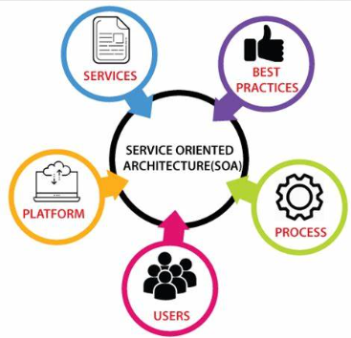
Formation SOA
Présentée par Ines ElMejid
UP-WEB

Slide 2
Les services Web REST

Slide 3
Programme
Montrer les avantages et défis du style d’architecture REST
Expliquer le principe de sécurité des RESTfull en utilisant le JWT

Slide 4
Présentation de REST
REST est l’acronyme de REpresentational State Transfert
Principe défini dans la thèse de Roy FIELDING en 2000:
-L’un des principaux auteurs de la spécification HTTP
-Le développeur du serveur Web Apache
Un style d’architecture inspiré de l’architecture du Web pour construire des services web
Les applications respectant les architectures orientées ressources sont nommées RESTful

Slide 5
Présentation de REST
REST est:
un style d’architecture non standardisé
une approche pour construire une application
REST n’est pas:
un format
un protocole
un standard
Bien que REST ne soit pas un standard, il utilise des standards:
HTTP
URL
XML/HTML

Slide 6
Motivation pour REST
REST est léger et simple :
  Les messages sont courts, faciles à décoder par le navigateur et par le serveur d’application.
REST est auto-descriptif :
  Vous pouvez naviguer à travers ses ressources comme vous le feriez avec une page Web.
  On peut facilement en déduire la structure des ressources sans avoir besoin de beaucoup de documentation.
Notes:
Applications Web Stateful (Avec État)
Applications Web Traditionnelles : De nombreuses applications web traditionnelles, comme celles utilisant des frameworks comme PHP, Ruby on Rails, Django, etc., conservent l'état des sessions pour fournir une expérience utilisateur continue.
Avantages :
Gestion des Utilisateurs : Permet de suivre l'authentification des utilisateurs et de conserver les informations de session (comme les paniers d'achat, les préférences utilisateur).
Expérience Utilisateur : Permet de maintenir l'état entre les requêtes, offrant une expérience utilisateur cohérente et personnalisée.
Techniques pour Conserver l'État des Sessions:
Cookies
Sessions
JWT: Les tokens JWT sont stateless et peuvent être utilisés pour des applications RESTful. Le serveur peut vérifier et valider ces tokens pour authentifier les requêtes.

Slide 7
Motivation pour REST
REST est stateless :
  - Applications Web sont souvent stateful: nécessitant la conservation de l'état des sessions pour gérer les utilisateurs et les interactions.
  - REST est statless: chaque requête contient toutes les informations nécessaires pour être comprise et traitée indépendamment des autres requêtes. Le serveur ne conserve pas l'état des sessions entre les requêtes.
  ➔ Consommation de mémoire inférieure
Notes:
Applications Web Stateful (Avec État)
Applications Web Traditionnelles : De nombreuses applications web traditionnelles, comme celles utilisant des frameworks comme PHP, Ruby on Rails, Django, etc., conservent l'état des sessions pour fournir une expérience utilisateur continue.
Avantages :
Gestion des Utilisateurs : Permet de suivre l'authentification des utilisateurs et de conserver les informations de session (comme les paniers d'achat, les préférences utilisateur).
Expérience Utilisateur : Permet de maintenir l'état entre les requêtes, offrant une expérience utilisateur cohérente et personnalisée.
Techniques pour Conserver l'État des Sessions:
Cookies
Sessions
JWT: Les tokens JWT sont stateless et peuvent être utilisés pour des applications RESTful. Le serveur peut vérifier et valider ces tokens pour authentifier les requêtes.

Slide 8
Motivation pour REST
REST peut être géré en cache (nécessite une configuration spécifique dans l’entête)
  Mise en cache possible : les réponses aux requêtes peuvent être stockées temporairement pour être réutilisées sans nécessiter un nouveau traitement.
  ➔ Temps de Réponse Amélioré
  ➔ Réduction de la Charge
Notes:
Applications Web Stateful (Avec État)
Applications Web Traditionnelles : De nombreuses applications web traditionnelles, comme celles utilisant des frameworks comme PHP, Ruby on Rails, Django, etc., conservent l'état des sessions pour fournir une expérience utilisateur continue.
Avantages :
Gestion des Utilisateurs : Permet de suivre l'authentification des utilisateurs et de conserver les informations de session (comme les paniers d'achat, les préférences utilisateur).
Expérience Utilisateur : Permet de maintenir l'état entre les requêtes, offrant une expérience utilisateur cohérente et personnalisée.
Techniques pour Conserver l'État des Sessions:
Cookies
Sessions
JWT: Les tokens JWT sont stateless et peuvent être utilisés pour des applications RESTful. Le serveur peut vérifier et valider ces tokens pour authentifier les requêtes.

Slide 9
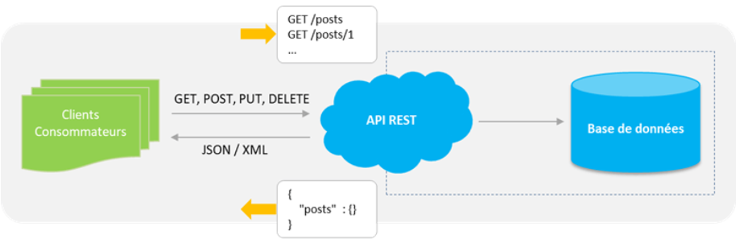
Architecture RESTful
Le Web est désormais indispensable pour accéder à l'information, établir des communications et interagir avec divers services en ligne à l'échelle mondiale.

Slide 10




Fonctionnement
Messages
HTTP
Appel
Application Cliente
Serveur
HTTP
Parseur XML, JSON, etc
Réponse
Parseur XML, JSON, etc
Client
Serveur
Le Web est désormais indispensable pour accéder à l'information, établir des communications et interagir avec divers services en ligne à l'échelle mondiale.

Slide 11

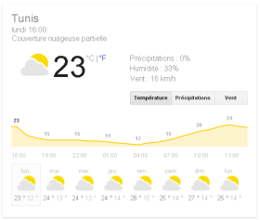
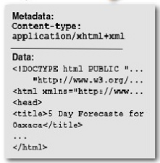
Principes
URI
http://weather.com/tunis
Identifie
Ressource
La météo de Tunis
Représentation
Représente

Slide 12
Principes
Ressources (Identifiées par URI)
Exemple : URL http://localhost:8080/libraryrestwebservice/books/Victor Hugo?edition=1856
URI http://localhost:8080/libraryrestwebservice/books/Victor Hugo
Méthodes
Une ressource quelconque peut subir quatre opérations de base désignées par CRUD:
  Create (Créer) Retrieve (Lire) Update (mettre à jour) Delete (Supprimer)
    Méthodes HTTP : GET, POST, PUT, DELETE, etc.
Représentation
    Informations transférées entre le client et le serveur: XML, Text, JSON, HTML
    Les formats d’entrée et de sortie peuvent être différents.

Slide 13




Approche de développement
Contrat
(Swagger, WADL)
Développement des clients dans des langages différents
Java
Librairies nécessaires
WSDL
PHP
Approche Bottom/Up
.Net
Implémentation
Serveur d’application
Python
Java
C++
Le Web est désormais indispensable pour accéder à l'information, établir des communications et interagir avec divers services en ligne à l'échelle mondiale.
…
Couche Cliente
Couche Serveur

Slide 14

SOAP
REST
Structure de réponse | Fixée par le serveur | Fixée par le serveur
P. Transport | HTTP/FTP/SMTP | HTTP
P. Communication | SOAP | HTTP
Formats de données | XML | TEXT, HTML: Données Simples XML, JSON: Données structurées
Méthodes | Nom des opérations | Méthodes HTTP
Contrat standardisé | WSLD (Obligatoire) | WADL, SWAGGER (Optionnel)

Slide 15
Merci

